Slide 1


Reproboxy a reproduktory
Číslo projektu: | CZ.1.07/1.5.00/34.0465
Vzdělávací celek: | Aplikační software
Tematický okruh: | Zpracování digitálních záznamů
Téma: | Reproboxy a reproduktory
Ročník: | 3. ročník
Jméno autora: | Jiří Švehla
Vytvořeno dne: | 11. 9. 2012
Anotace | Vysvětlení pojmu a vlastností
Metodický pokyn | opora k výkladu s přehlednými tabulkami a cvičením

Slide 2
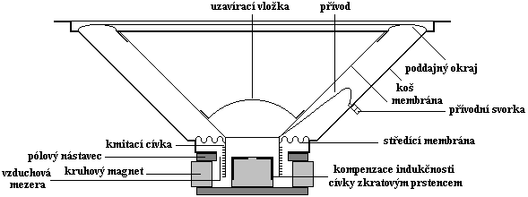
Co jsou to vlastně reproduktory?
Reproduktory jsou elektro-akustické měniče, je to zařízení, které přeměňuje elektrickou energii na mechanickou energii ve formě zvuku. Většinou se skládají z membrány , což je pohonná část, do které je přiváděn vstupní signál.

Slide 3
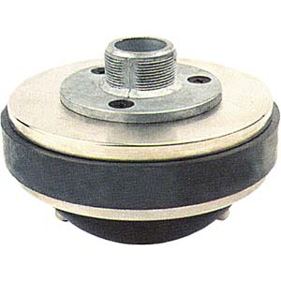
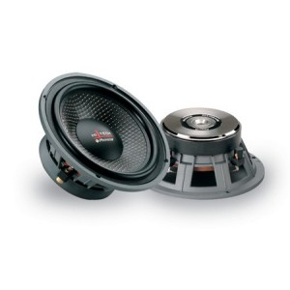
Vlastnosti reproduktorů
Pro vysoce kvalitní přenos zvuku se obvykle požaduje co nejširší přenášený kmitočtový rozsah, nejlépe v celém slyšitelném pásmu
(20Hz až 20kHz).

Slide 4
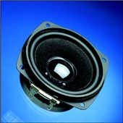
Širokopásmové reproduktory
Maximální kmitočtový rozsah se pohybuje od 45 – 15 000 Hz, běžně se ale setkáme s širokopásmovými reproduktory s kmitočtovým rozsahem 55 – 13 500 Hz, je ale možné vyrobit speciální reproduktory, které dokážou pokrýt celé akustické pásmo 20 Hz až 20 tisíc Hz.

Slide 5
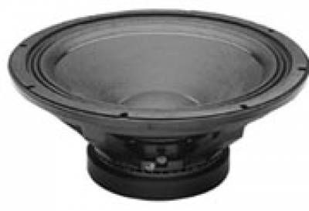
Basové reproduktory
Rozsah: 20 – 1 500 Hz
Konstrukce: Základní předpoklad je velký zdvih membrány a malá tuhost zavěšení a nízká vlastní rezonance reproduktoru. Výchylky membrány dosahují až 5 mm. Horní zavěs membrány bývá zhotoven z gumy, pěnové gumy, polyuretanu, někdy z impregnovaného textilu.
Průměry reproduktorů bývají 150 – 600 mm kruhového tvaru, udávají se obvykle v palcích.

Slide 6
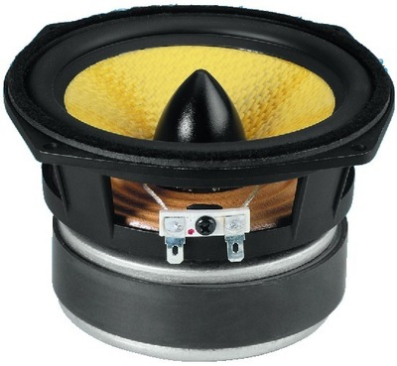
Středové reproduktory
Rozsah: 80 – 12 000 Hz
Konstrukce: Materiál membrán bývá papírovina, kevlar, polypropylen, sendvič, výjimečně i jiné materiály. U kvalitních středotónových reproduktorů je kladen důraz hlavně na nízké zkreslení, protože je lidský sluch v této oblasti nejcitlivější.

Slide 7
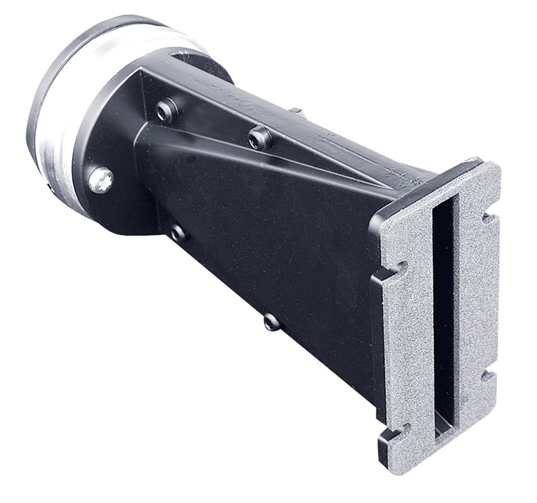
Výškové reproduktory
Rozsah: 2000 - 20000 Hz
Konstrukce: Průměr membrány je většinou do 30 mm. Kvůli nejširšímu vyzařování má tvar kulového vrchlíku - kaloty. Membrány jsou z plastu, textilních úpletů, sendvičové konstrukce, kovové, keramika, aerogol, apod..
Některé vysokotónové reproduktory mají kmitací cívku chlazenou ferrofluidem, ten také zároveň tlumí rezonance systému.
Vyrábějí se i páskové reproduktory, kde není zvuková vlna vyzařována pomocí kaloty, ale kmitajícího pásku.

Slide 8
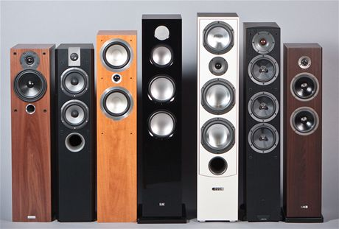
Reprobox
Reproduktorová soustava (reprosoustava, neboli tzv. „reprobedna“) je skupina reproduktorů, obvykle umístěná do jedné skříně, zvané ozvučnice. Jako reprosoustava je označována i ozvučovací jednotka pro kina, přestože může obsahovat v ozvučnici jen jeden reproduktor a druhý, se svým vlastním zvukovodem může být umístěn mimo ozvučnici. Reprosoustavy jsou zpravidla realizovány jako ozvučnice ze dřeva, či jiného materiálu.

Slide 9
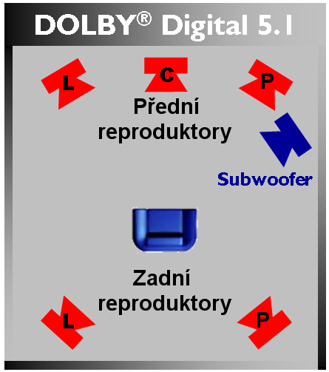
Reprosystém
1.0 – mono
2.0 – obsahuje 2 zvukové kanály a může být buď stereo nebo mono.
4.0 – nepříliš častá varianta, obsahující 4 samostatné kanály (levý, střední, pravý a zadní).
5.1 – nejčastější varianta, obsahující 5 hlavních plnorozsahových kanálů (přední levý, střední, přední pravý, zadní levý a zadní pravý) a jeden LFE kanál.
Vyrábějí se i reproduktorové soustavy 2.1, 4.1, 5.1 a 7.1 (údaj za tečkou znamená počet subwooferů (basových reproduktorů), údaj před tečkou znamená počet satelitů reproduktorové soustavy (např. 5.1 znamená dva přední, dva zadní, střední reproduktor a subwoofer).

Slide 10
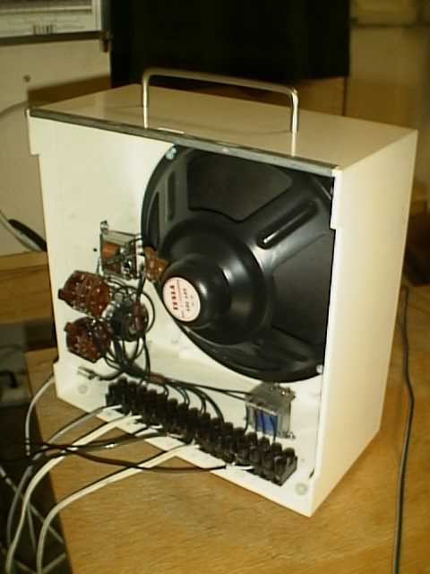
Opakování
Reproduktor
  Měnič
  Rozdělení
Reprobox
Reprosoustava

Slide 11
Použité zdroje
Pokud není uvedeno jinak, použitý materiál je z vlastních zdrojů autora
http://cs.wikipedia.org/wiki/Reproduktory
http://cs.wikipedia.org/wiki/Reprosoustava
http://fyzika.jreichl.com/index.php?sekce=browse&page=396

